Slide 1


DET INGENIØR- OG NATURVIDENSKABELIGE FAKULTET

Slide 2

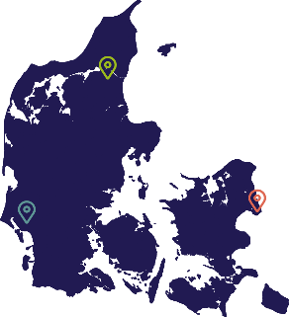

AAU = Viden for Verden
18,660 students (excl. part-time students)
2,850 part-time students
820 PhD students
FAKULTETER
STUDERENDE
ANSATTE
Det Humanistiske og Samfundsvidenskabelige Fakultet (SSH)
Det Sundhedsvidenskabelige Fakultet (SUND)
Det Tekniske Fakultet for IT og design (TECH)
Det Ingeniør- og Naturvidenskabelige Fakultet (ENGINEERING)
18.660 studerende (ekskl. deltids-studerende)
2.850 deltidsstuderende
820 Ph.d.-studerende
2.332 ansatte inden for forskning og uddannelse
Herunder 710 internationale forskere
1.329 administrative medarbejdere
Notes:
Er usikker på hvor tallene er hentet fra, da jeg ikke kan finde de samme tal på aau nøgletal 2022. Slidet er fra uddannelseslidene. Det kan være at tallene er hentet et andet sted? Tallene stemmer nemlig heller ikke overens med de øvrige år, så jeg ved ikke om det er forældet eller ej.

Slide 3
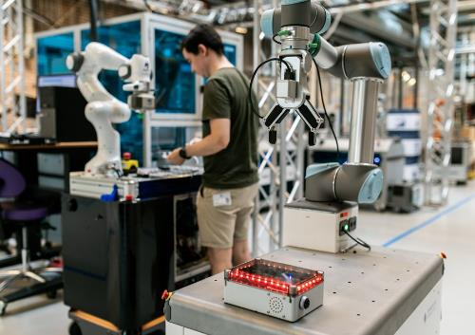

DET INGENIØR- OG NATURVIDENSKABELIGE FAKULTET
På Det Ingeniør- og Naturvidenskabelige Fakultet arbejder vi for at fremme en bæredygtig udvikling.
Vi arbejder på tværs af discipliner og sektorer for gennem forskning, uddannelse og vidensamarbejde at adressere globale samfundsmæssige udfordringer.
Vi lægger stor vægt på samarbejdet med virksomheder og myndigheder, så vores forskning skaber viden for verden.
Blandt de store globale udfordringer, som vi bidrager til at løse, er:
Omstilling til grøn energi
Sikring af rent vand til verdens befolkning
Bæredygtigt byggeri
Smarte og innovative metoder til produktion.

Slide 4
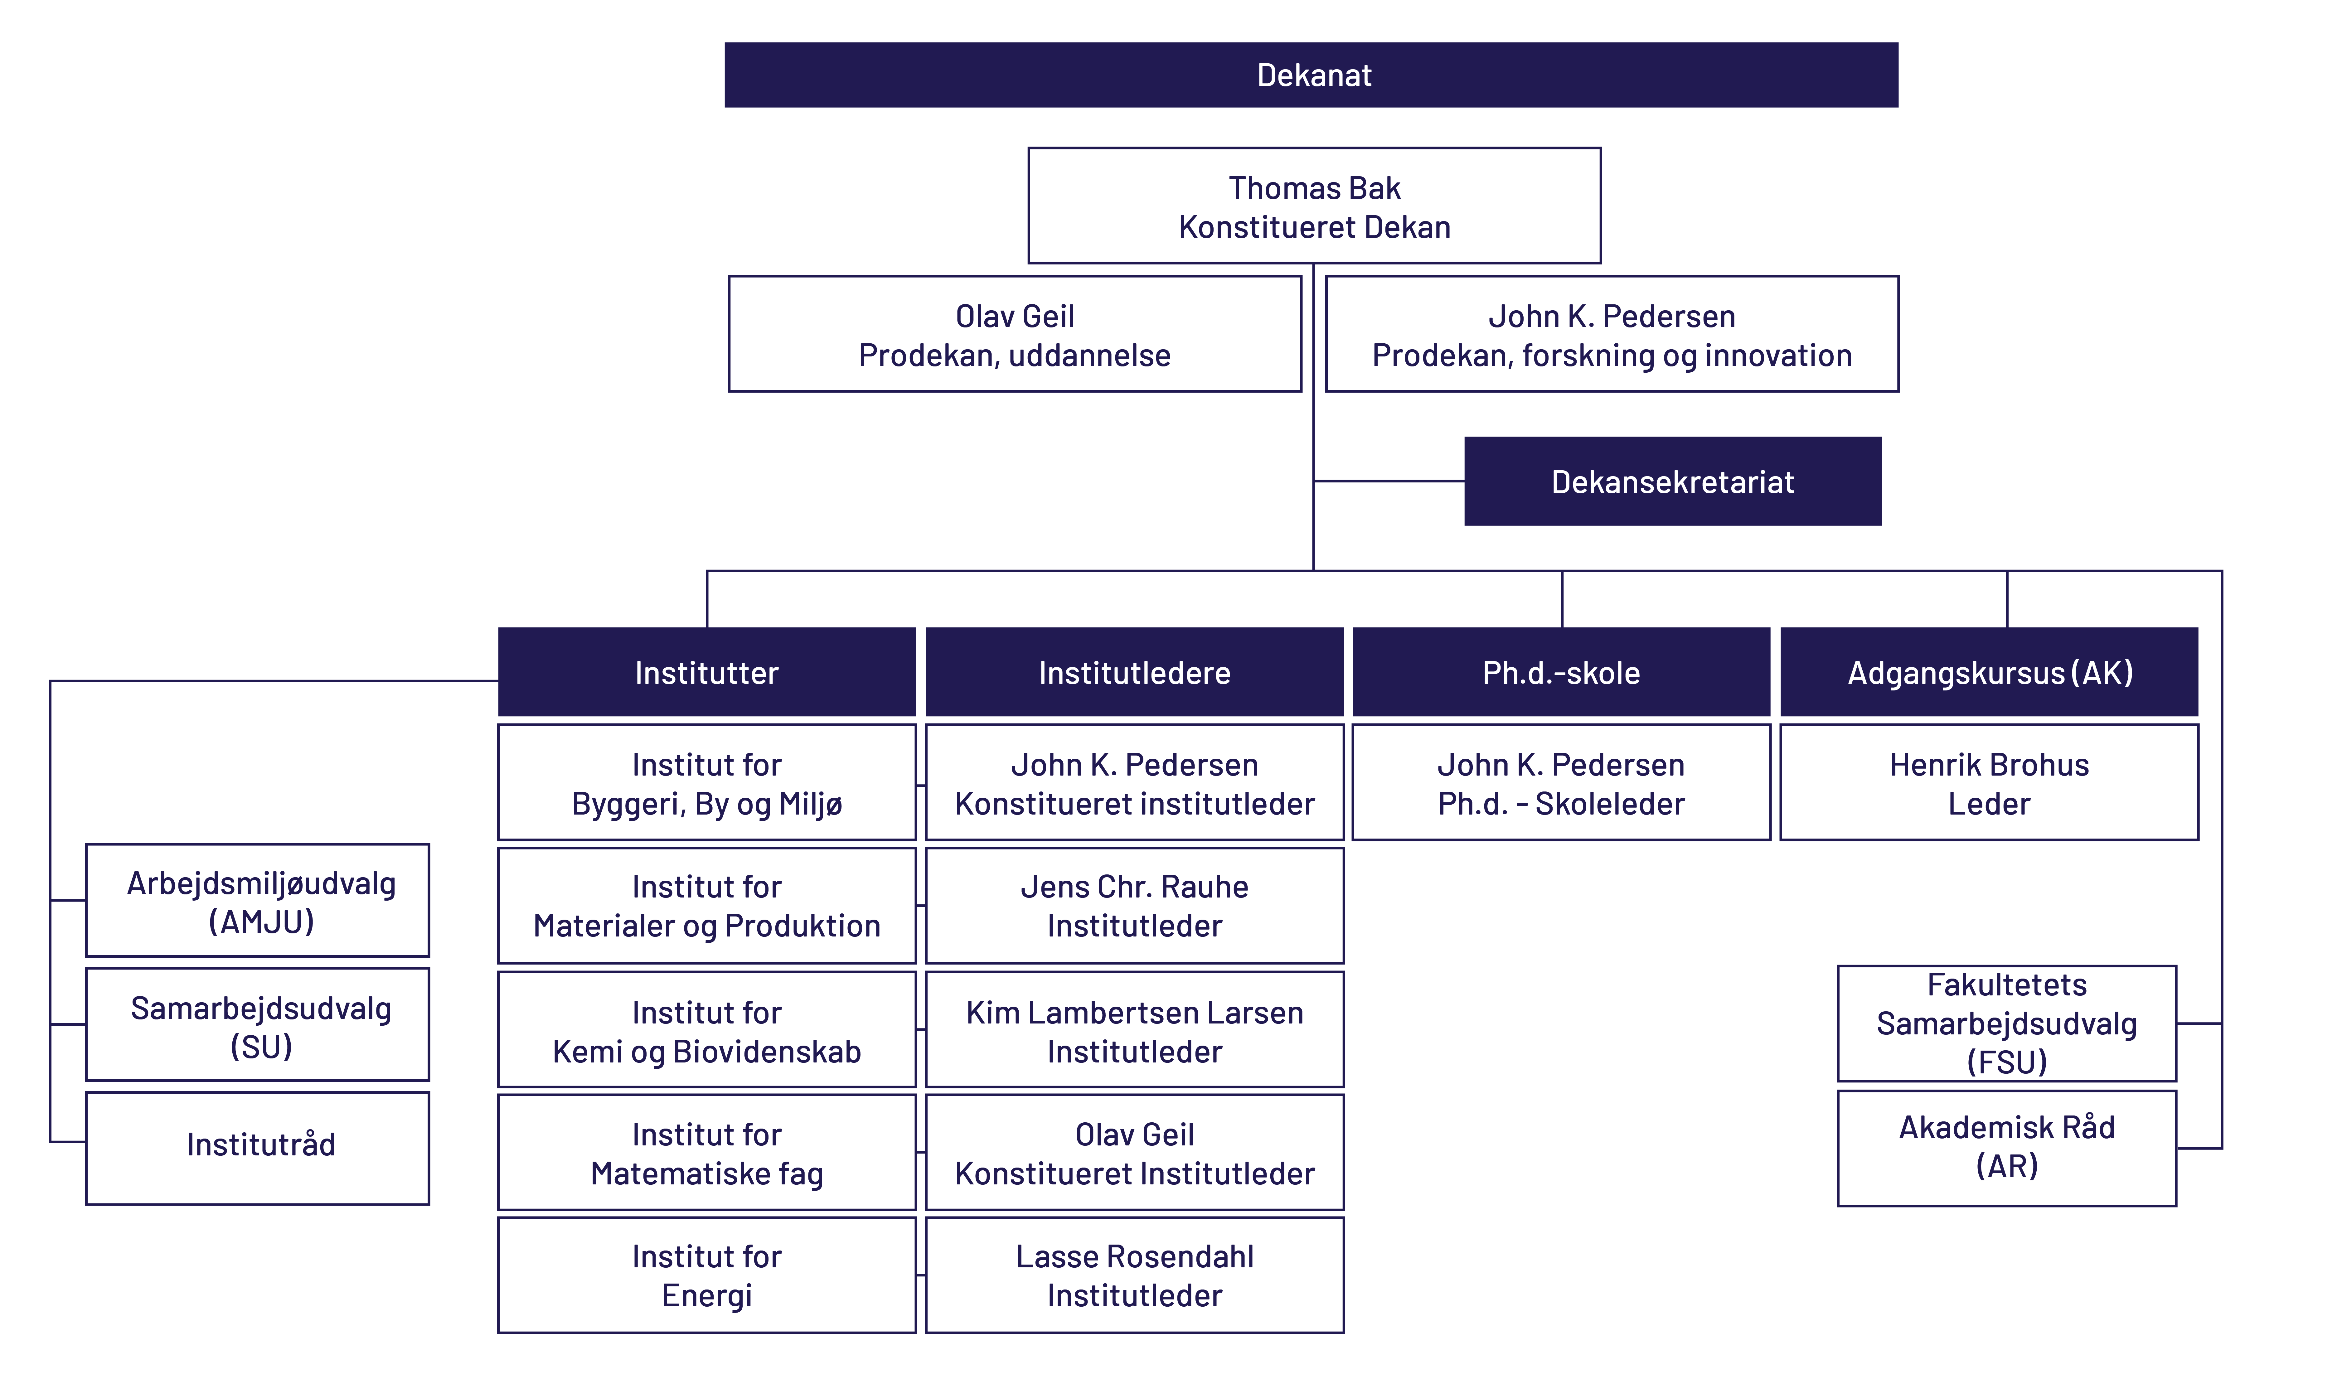
ENGINEERING - ORGANISATION
4
Notes:
Pr- 5/7 2023

Slide 5
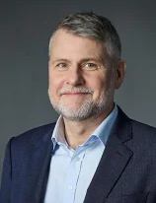


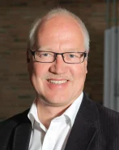





LEDELSE PÅ ENGINEERING
5
Thomas Bak
Konstitueret Dekan
John K. Pedersen
Prodekan for forskning
og innovation
Olav Geil
Prodekan for uddannelse
John K. Pedersen
Konstitueret
Institutleder
Byggeri, By og Miljø
Jens Chr. Rauhe
Institutleder
Materialer og Produktion
Kim Lambertsen Larsen
Institutleder
Kemi og Biovidenskab
Olav Geil
Konstitueret
Institutleder
Matematiske Fag
Lasse Rosendahl
Institutleder
Energi
Henrik Brohus
Leder af Adgangskursus og af EVU på fakultetet
Notes:
Pr- 5/7 2023

Slide 6
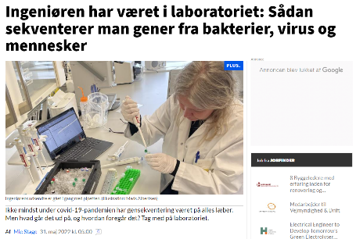
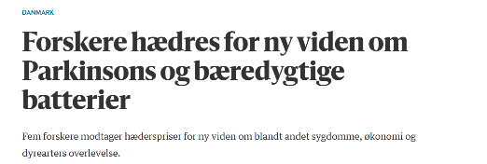
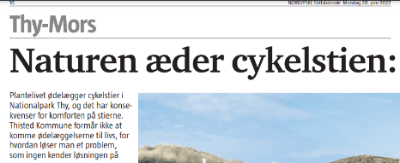
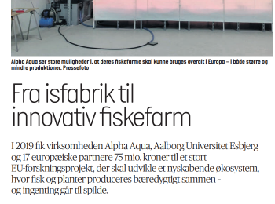
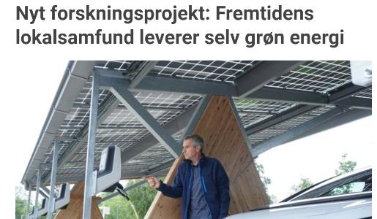
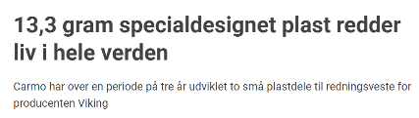
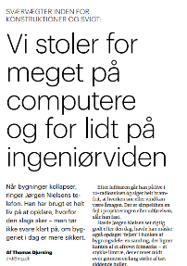
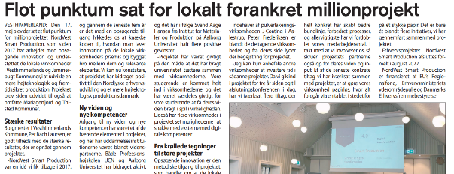
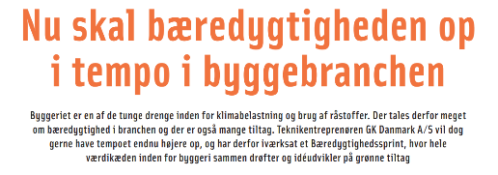
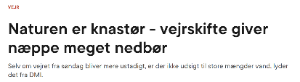

Slide 7

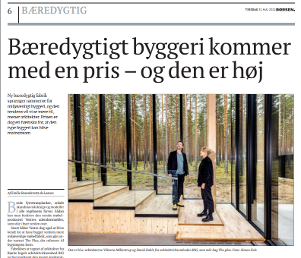
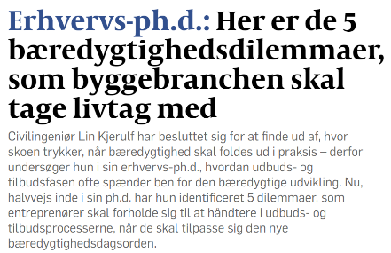


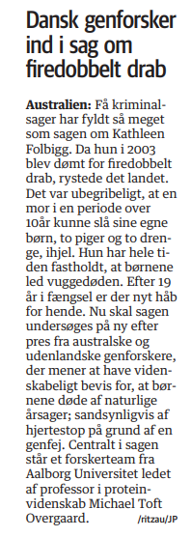
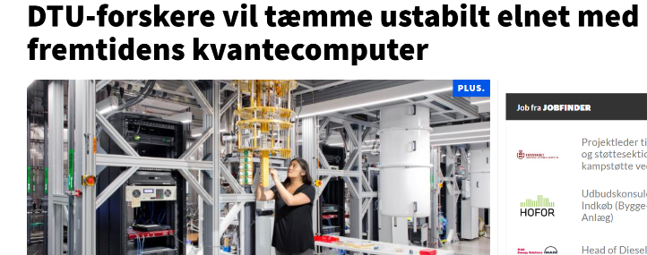
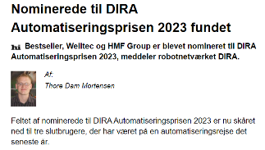
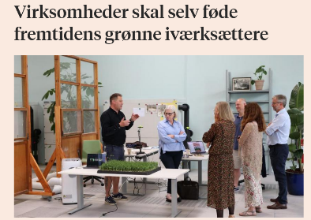

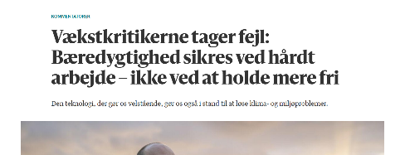

Slide 8

HØJT INTERNATIONALT NIVEAU
1
VIRKSOMHEDERNES FORETRUKNE SAMARBEJDSPARTNER
BEDSTE INGENIØR-UNIVERSITET I EUROPA
NR. 4 I VERDEN OG NR. 1
I EUROPA INDEN FOR INGENIØRUDDANNELSER
Dansk Industri har spurgt medlemsvirksomhederne om de danske universiteters samarbejdsevner. Her scorer AAU højest.
DI analyse 2020: Danmark tilbage på
vidensporet V
Inden for ingeniørvidenskab er Aalborg Universitet placeret som nr. 11 blandt verdens universiteter
– og det bedste i Europa.
U.S. News & World Report, 2023
Analyse fra MIT kårer AAU som Europas bedste og verdens fjerdebedste universitet inden for ingeniøruddannelser.
MIT-rapport “The global state of the art in engineering education, 2018”
Notes:
Ranking på Aalborg Universitet - Aalborg Universitet (aau.dk)

Slide 9

AAU HAR EUROPAS BEDSTE INGENIØRUDDANNELSER - OG DE FJERDEBEDSTE I VERDEN
Det fastslår MIT og 50 globale thought leaders. Kun tre amerikanske universiteter overgår AAU på listen.
TOP 5:
1. Olin College of Engineering (US)
2. Massachusetts Institute of Technology (MIT) (US)
3. Stanford University (US)
4. Aalborg Universitet - AAU (DK)
5. Tecnische Universiteit Delft (NL)
Notes:
MIT Report: ”The global state of the art in engineering education” (Graham, Ruth for MIT, 2018)
Rapport fra Massachusetts Institute of Technology (MIT), marts 2018.

Slide 10


BÆREDYGTIGHED PÅ AAU
AAU er i top-10 i verden indenfor bæredygtighed, og er placeret på en 9. plads i verden ud af 1600 universiteter på The Times Higher Education Impact Ranking-liste.
AAU er gået fra en 101-200 plads til en 18. plads på SDG 7: Bæredygtig Energi hvilket ikke mindst skyldes AAU’s engagement, og fra en 43 plads til en 7. plads på SDG 14: Livet i havet.
AAU er næstbedst placerede universitet i verden inden for flere verdensmål:
  SDG 4: Kvalitetsuddannelse
  SDG 10: Mindre ulighed
  SDG 17: Partnerskaber for handling
På syv SDG’er ligger AAU i top 25 (SDG 4, 6, 7, 10, 13, 14 og 17).
  THE Impact Ranking 2023.
Notes:
Ranking inden for bæredygtighed - Aalborg Universitet (aau.dk)

Slide 11
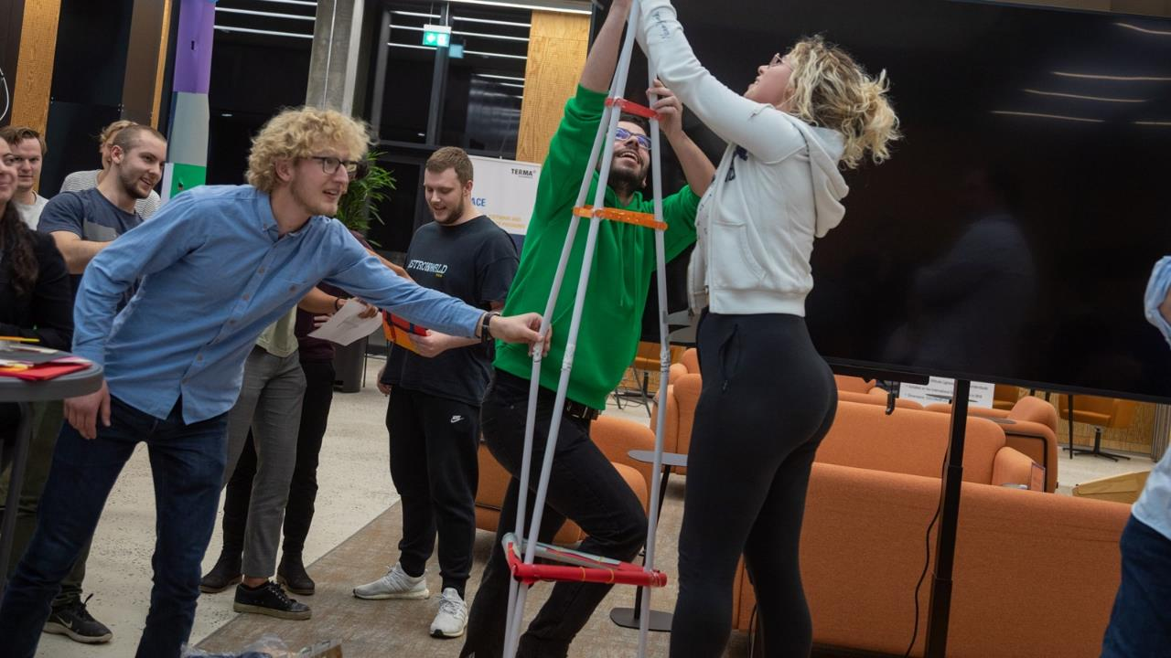
UDDANNELSE

Slide 12

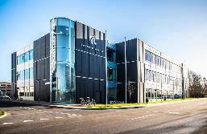
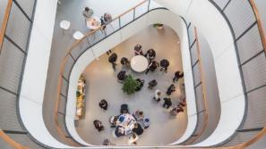
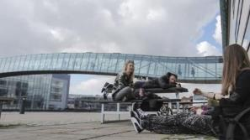
NØGLETAL PÅ ENGINEERING
Uddannelse
Institutter: Matematik, Kemi og Biovidenskab, Energi , BUILD, Materialer og Produktion.
5 institutter
67 uddannelser
2.600 studerende
AALBORG
siden 1974
290 Ph.d.-
studerende
860 FTEs
DKK 930 mio.
(revenue)
ESBJERG
siden 1995
KØBENHAVN
siden 2003
Notes:
DK-billede erstattes: https://www.colourbox.com/vector/denmark-vector-2332864
Antal studerende: Nøgletal for studerende - Aalborg Universitet (aau.dk)
Antal Ph.d. studerende: Nøgletal for forskning - Aalborg Universitet (aau.dk)

Slide 13
Uddannelse
Kort adgang til forskere og forskningsmiljøer
Tæt samarbejde med erhvervslivet
Uddannelses-
miljø
På ENGINEERING
UDDANNELSES
MILJØ PÅ ENGINEERING
Stærke samarbejdsevner
som resultat af PBL
Bidrager til samfundets vækst
og udvikling
Et rigt studiemiljø i rivende udvikling og i en levende by
Notes:
Et tæt samarbejde med erhvervslivet
Tæt på forskningsmiljøer
Stærke samarbejdsevner som resultat af gruppearbejde
Et studiemiljø i rivende udvikling i samarbejde med de studerende

Slide 14
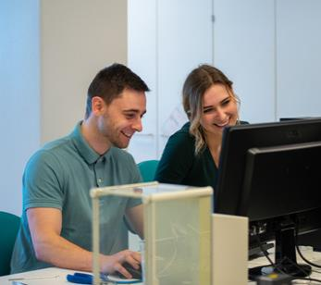
STUDERENDE PÅ
ENGINEERING 2017-2021
Uddannelse
Kandidater gennemfører på 5,1 år i gennemsnit
Notes:
Antallet af studerende har en faldende tendens siden 2017. Lukket flere end vi har åbnet. Flere ind på de eksisterende uddannelser.
Note: Opgjort som bestand 1/10 2021. Omfatter ordinære heltidsstuderende, gæste studerende, adgangskursus og deltidsuddannelser
Kilde: Qlikview. Antal studerende Kilde: Troels Frøkjær Christensen

Slide 15
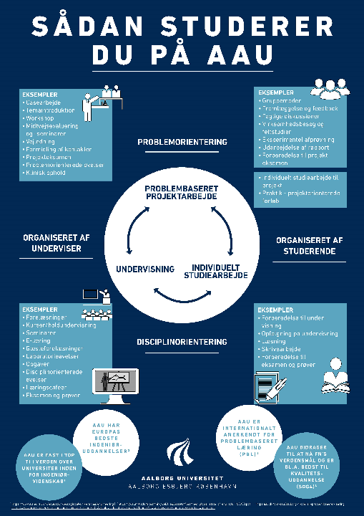

Slide 16
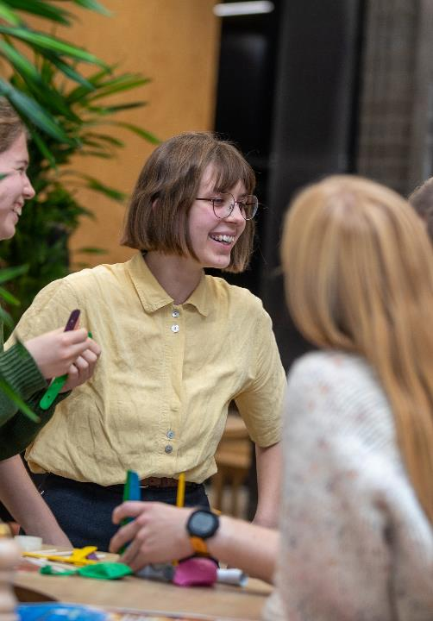


PROBLEM- OG PROJEKT-BASERET LÆRING
(AAU-TILGANGEN)
Uddannelse
P B L
De studerende er drevet af et problem og opbygger læring gennem aktiv anvendelse af teori og forskningsbaseret viden i konkret problemløsning.
De studerende øves i at anlægge en analytisk og resultatorienteret tilgang til deres arbejde, som samtidig er anvendelsesorienteret i kraft af samarbejde med eksterne partnere.
De studerende arbejder med projekter i grupper, hvor de bl.a. styrker kommunikations- og samarbejdsevner. Vejledere hjælper, udfordrer, diskuterer og giver feedback undervejs.
Arbejdet dokumenteres i projektrapporter, som er genstand for en mundtlig (gruppe)eksamen.
AAU er hjemsted for et UNESCO-center for Problem Based Learning in Engineering Science and Sustainability.

Slide 17
Uddannelse
PROBLEMBASERET LÆRING (PBL)
LITTERATUR
UNDERVISNING
GRUPPEARBEJDE
PROBLEMANALYSE
PROBLEMLØSNING
PROJEKT / DOKUMENTATION
VEJLEDNING
ARBEJDE
FORSØG
PBL-modellen

Slide 18
LÆRINGSPROCESSENS
ELEMENTER
Uddannelse
UNDERVISNING
FORSKNING
50%
STUDERENDE
SAMARBEJDE
50% af kandidat-specialerne på AAU er udarbejdet i
samarbejde med virksomheder/
eksterne partnere
EKSTERNT SAMARBEJDE
Notes:
Note: Kandidatspecialer i samarbejde med virksomheder og eksterne partnere er 50%
Kilde: Udgivelsen ”Sammen skaber vi VIDEN FOR VERDEN” fra 2020: http://www.e-pages.dk/aalborguniversitet/825/html5/

Slide 19
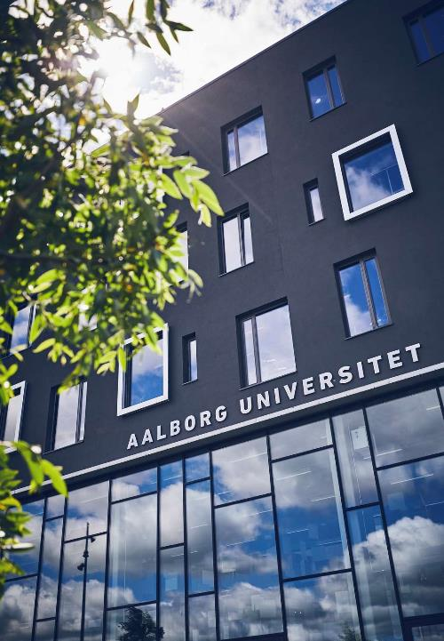
INSTITUTE FOR ADVANCED STUDY IN PBL (IAS PBL)
Uddannelse
IAS PBL er en tværfakultær enhed, der har til formål at styrke kvaliteten og udviklingen af ​​PBL-forskning og -praksis på tværs af AAU.
IAS PBL skal fungere som knudepunkt for den løbende facilitering af Aalborg PBL-modellen i tæt samarbejde med resten af ​​AAU.
IAS PBL kobler og samler forskere, forskningsgrupper, pædagogiske udviklinger og støtter strategiske initiativer.

Slide 20
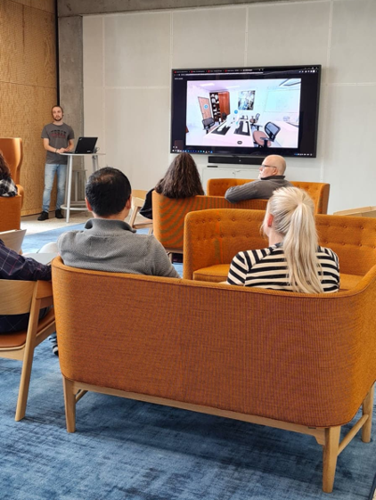
Microcredentials- digitale læringsenheder
Uddannelse
Vi har som PBL universitet særlige forudsætninger for at drage nytte af digitalisering i uddannelserne. Det gør vi blandt andet med Microcredentials, som:
er små digitale læringsenheder, der kan følges af studerende på tværs af AAU og på langs af uddannelseskæden.
understøtter de studerendes projektarbejde on-demand og giver dem mulighed for at forfølge egne interesser.
kan anvendes som rene ekstracurriculære aktiviteter.
har potentiale til at binde dagstudierne sammen med EVU, herunder at forberede ordinære studerende på efterfølgende livslang læring.
deler forskningsbaseret viden med henblik på, at udvide studerendes og underviseres udsyn.

Slide 21
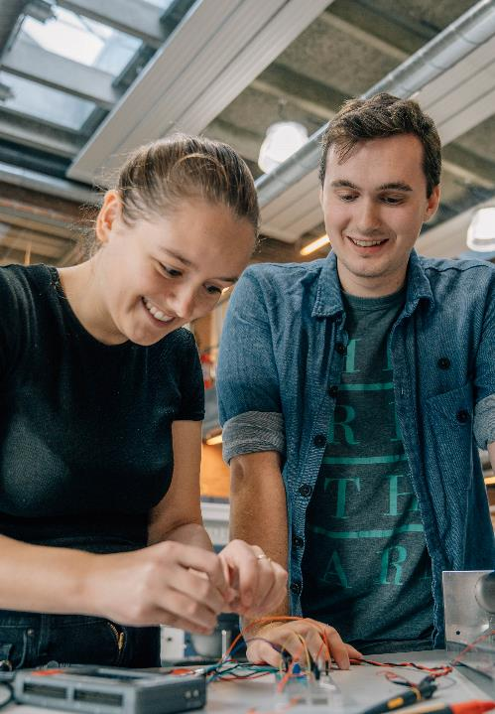
leadENG
Udvikling af fremtidens bæredygtige løsninger
Uddannelse
leadENG-projekter giver de studerende unikke muligheder for samarbejde på tværs af studieretninger og discipliner.
Gennem projekterne får de studerende en særlig forståelse af egen faglighed set i sammenhæng med beslægtede fagområder.
Samarbejdsevne og bevidsthed om egen faglighed er efterspurgte kompetencer i erhvervslivet som afsæt for at kunne levere bæredygtige og tværfaglige løsninger på samfundets store udfordringer.

Slide 22




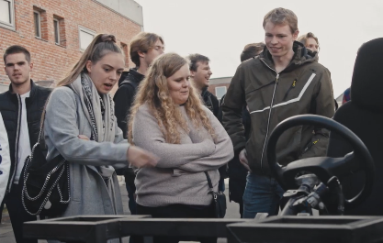



MERE OM leadENG
Uddannelse
Præsentationsvideo
Hjemmeside

Slide 23
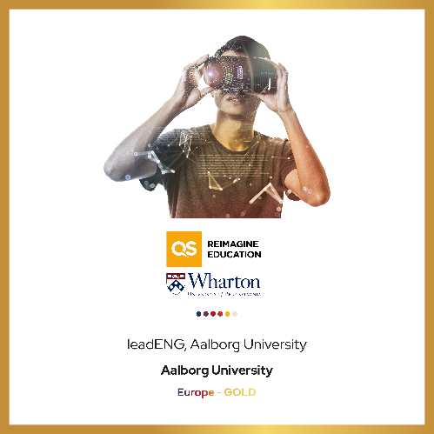
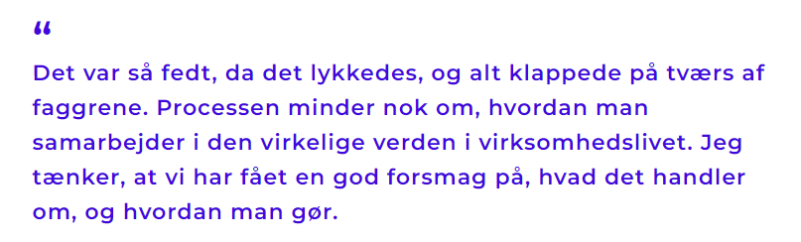
INTERNATIONAL PRISVINDENDE KONCEPT
Uddannelse
leadENG var indstillet i kategorien ’Developing Emerging Skills and Competencies’ og løb med den overordnede pris på tværs af kategorier som det mest innovative uddannelseskoncept i hele Europa.
Jonas Lindegaard Mikkelsen, studerende på ingeniørvidenskab, om at deltage i et leadENG-projekt.
Notes:
Jonas Lindegaard Mikkelsen, studerende på ingeniørvidenskab, om at deltage i et leadENG-projekt.

Slide 24
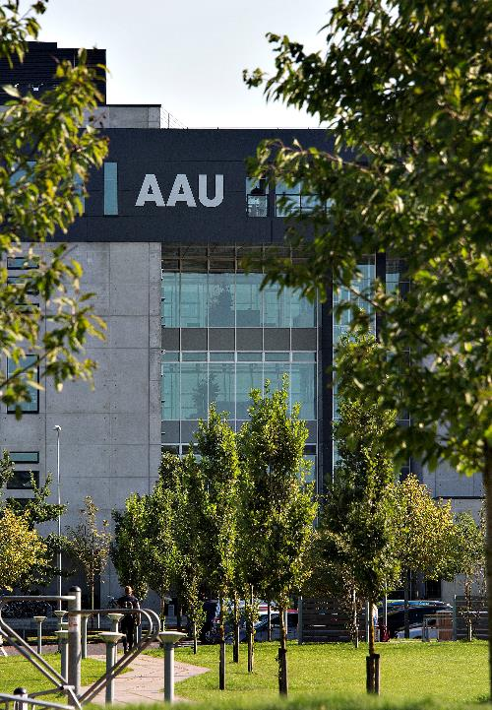
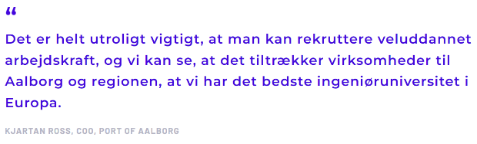
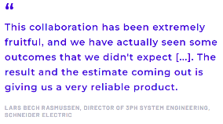
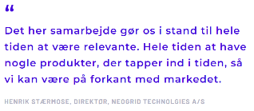
EMPLOYABILITY
Uddannelse
90,8 % af kandidaterne fra ENGINEERING er i job inden for 4.-7. kvartal efter endt uddannelse.
I gennemsnit får 61 % af AAU’s dimittender beskæftigelse i den private sektor.
Notes:
Kilde: AAU, QlickView, Ledighedsstatistik 2019.
Analysen for årgang 2015/16 er baseret på i alt 576 ud af 594 kandidatdimittender samt i alt 42 ud af 46 professionsbachelorer.
I gennemsnit får 61 % af AAU’s dimittender beskæftigelse i den private sektor
Kilde: Udgivelsen ”Sammen skaber vi VIDEN FOR VERDEN” fra 2020: http://www.e-pages.dk/aalborguniversitet/825/html5/

Slide 25
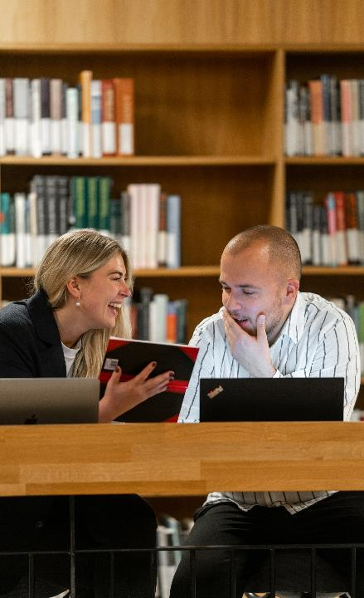



Uddannelse
SAMARBEJDE MED STUDERENDE STYRKER VIRKSOMHEDERNE
Mere end 90 procent af vores samarbejdsvirksomheder vurderer, at det i nogen eller høj grad styrker deres forretning at samarbejde med studerende fra AAU – det handler bl.a. om at:
Afprøve nye idéer
Løse specifikke problemer
Bane vej for samarbejde med AAU på andre områder
Få bedre muligheder for at rekruttere arbejdskraft (eksempelvis ved at ansætte studerende).

Slide 26
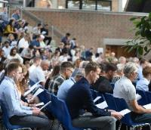

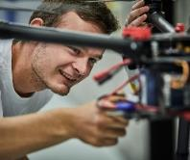
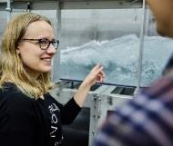
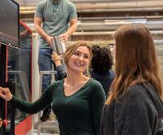
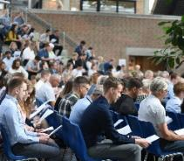
Uddannelse
EFTER-VIDEREUDDANNELSE
MASTER
TOMPLADS
HELTID-PÅ-DELTID
SÆRSKILTE MODULER
FLEKSIBEL MASTER
ENKELTFAG
INDTÆGTSDÆKKET VIRKSOMHED

Slide 27

BÆREDYGTIGE BYGGEPROCESSER
Uddannelse
Der er stort behov for bygningsingeniører, der kan arbejde tværfagligt med bæredygtighed i alle byggeriets faser og samarbejde med alle relevante aktører i byggeriet.
Uddannelsen i Bæredygtige Byggeprocesser imødekommer efterspørgslen og fokuserer på planlægning, opførelse, drift og renovering af bygninger med henblik på at sikre bæredygtige strategier.

Slide 28

SUPPORTING ENGINEERS’ EMPLOYABILITY THROUGH MENTORING’(SEEM)
Uddannelse
Formålet med SEEM-projektet er at fastholde flere internationale STEM-uddannede kandidater på det danske arbejdsmarked.
Projektet har en mentor-mentee-ordning mellem internationale studerende og danske virksomheder som omdrejningspunkt.
Mentor-mentee-ordningen skal vise, hvordan uddannelserne kan anvendes i praksis.
Projektet løber over fire år fra 2022 til 2026 og består af en pilotfase og en udrulningsfase.

Slide 29
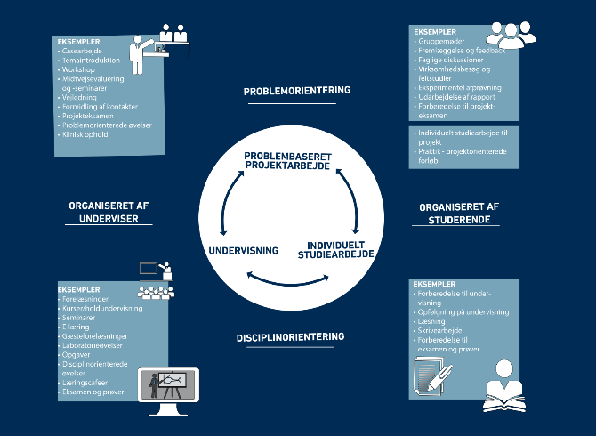
STUDIEAKTIVITETSMODELLEN
Uddannelse
Vores uddannelser kombinerer traditionel undervisning med problembaseret læring (PBL).
Vi arbejder tæt sammen med erhvervslivet.
Vi fremmer sammenhæng mellem de ingeniør- og naturvidenskabelige uddannelser.
Tværfagligt samarbejde ud fra klare faglige kompetencer og selvforståelse vægtes højt.
De studerende arbejder med store frihedsgrader i projekterne og med tilpasset støtte fra vejledere.
Projektdeltagerne vurderes individuelt gennem en grundig gruppeeksaminering (3-4 timer).
Alle projekter tager udgangspunkt i virkelige problemer.

Slide 30

FORSKNING

Slide 31
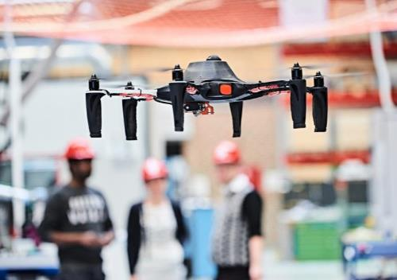
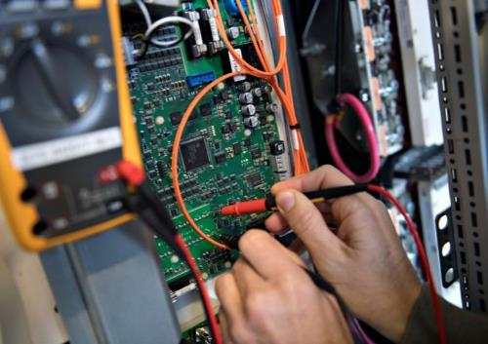
FORSKNING PÅ ENGINEERING
Forskning
Internationalt anerkendte forskningsmiljøer – heraf flere verdensførende
Tværvidenskabelig forskning
Tæt samarbejde med industri og erhvervsliv
Bidrager til samfundets velstand og udvikling og til at løse samfundets store udfordringer
State-of-the-art infrastruktur
Varetages af institutterne:
Byggeri, By og Miljø
Materialer og Produktion
Kemi og Biovidenskab
Matematiske Fag
Energi

Slide 32

FORSKNINGSPROFIL
Forskning
Kombination af naturvidenskab og ingeniørvidenskab
Synergi mellem ingeniør- og naturvidenskab fører til nye forskningssamarbejder og –resultater. Naturvidenskaben er byggesten for vores banebrydende forskning.
Digitale værktøjer bringes i anvendelse
Digitale værktøjer i kombination med vores kerneforskningsområder åbner for nye forskningsmuligheder.
Store samfundsmæssige udfordringer
Vi leverer forskning, der bidrager med bæredygtige løsninger på samfundets store udfordringer (de ni områder).
Perfekt match mellem faglige fyrtårne og bæredygtighedsdagsordener i DK og EU
Den danske klimalov, Regeringens grønne forskningsstrategi,
EU's Horizon Europe, FN's verdensmål, bevillingsgivere.
Notes:
The main objective of research strategy is to
Hæve forskningsniveauet
Øge den eksterne omsætning
Øget samarbejde
Bedre synlighed (bæredygtighed)
PERFECT MATCH DK & EU
Den Grønne forskningsstrategi - themes
1. Energiproduktion mv.
2. Energieffektivisering
3. Landbrug og fødevareproduktion
4. Transport
5. Miljø og cirkulær økonomi
6. Natur og biodiversitet
7. Bæredygtig adfærd og samfundsmæssige konsekvenser
Den Grønne forskningsstrategi – missions
Fangst og lagring eller anvendelse af CO2 (Carbon capture)
Grønne brændstoffer til transport og industri (Power-to-X)
Klima- og miljøvenligt landbrug og fødevareproduktion
Cirkulær økonomi fokus på plast og tekstiler
MHP at opfylde bla. Følgende mål/delmål samt øge synligheden af ENGs forskning defineres der en ny ENG forskningsstrategi og Profil (bæredygtighed):
Mere strategisk og fokuseret forskning
Finde strategiske synergiområder mellem anvendt og naturvidenskabelig forskning, specielt materialer & digitalisering
Videreudvikling af forskningsgruppers strategi og handleplaner
Bedre synlighed / plan for bedre synlighed
Vores fokusområder er helt alignet med de store internationale og nationale dagsordener.
Også ift. bevillingsgivere (Innovationsfonden og Horizon Europe)

Slide 33
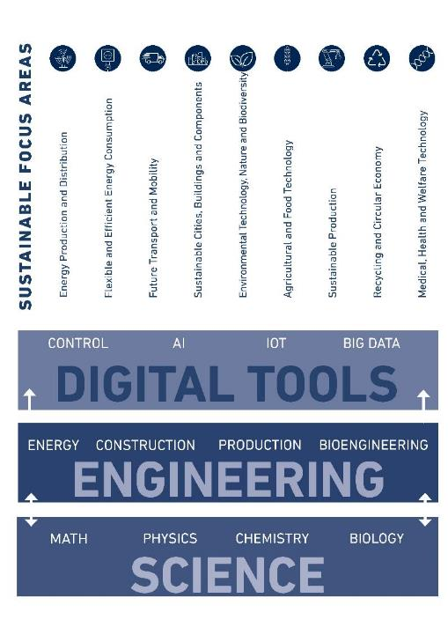
NI BÆREDYGTIGHEDS-INDSATSER
Forskning
Energiproduktion og –distribution
Fleksibelt og effektivt energiforbrug
Fremtiden transport og mobilitet
Bæredygtige byer, bygninger og komponenter
Miljøteknologi, natur og biodiversitet
Jordbrugs- og fødevareteknologi
Bæredygtig produktion
Genbrug og cirkulær økonomi
Medicinsk, sundheds- og velfærdsteknologi.
Notes:
Indsatser, der definerer fakultetet. Ikke ekskluderende, men de områder, der har vores fokus.
Defineret i samarbejde med institutterne
I modellen th. ses, hvordan institutterne placeres under hhv. Science og Engineering. Digitale værktøjer er og vil i stigende grad være en integreret del af forskningen. De tre kasser er på mange måder et kig ind i fakultetets maskinrum, hvor det er helt afgørende med et godt samspil mellem Science og Engineering.
De ni fokusområder inden for bæredygtighed er strategiske linser, som vi mener, vil bane vejen for fremtidige missioner.

Slide 34
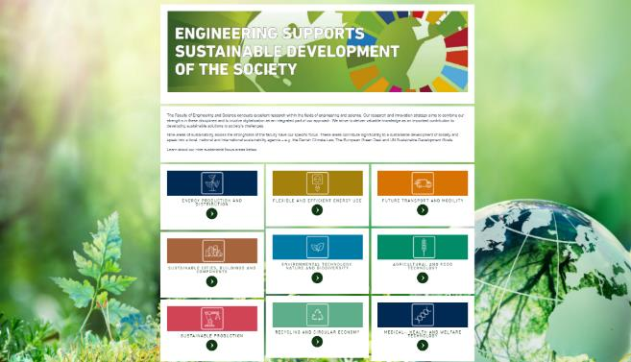

Forskning
FORSKNINGS- OG BÆREDYGTIGHEDS-PROFIL
ENGINEERING & SCIECE
Notes:
https://www.engineering.aau.dk/forskning/baeredygtige-fokusomrader

Slide 35


FORSKNINGS-
OMRÅDER
Vedvarende energi: vind, sol, bølger, tidevand, geotermi og hybridanlæg.
Robust og pålidelig eldistribution: konvertering, lagring og sektorkobling til varme-, gas, og brændstofområdet.
Nye effektive lagringsteknologier.
Styring af systemer ved hjælp af avanceret kontrol som AI, IoT, big data mv.

Slide 36

FORSKNINGS-OMRÅDER
Energibesparelser samt effektive systemer og komponenter I forbrugsleddet, som omfatter industri, bygninger og diverse apparater.
Fleksible systemer hvor forbrug tilpasses produktion.
Produktion af vedvarende energi i bygninger og integration af bygninger i energisystemet.
Brug af teknologi, adfærd og hverdagspraksis.
Kontrol og anvendelse af digitale løsninger som AI, IOT, big data.

Slide 37

FORSKNINGS-OMRÅDER
Tung transport: Power-to-X, biobrændstoffer og fangst og lagring af CO2 (Carbon capture).
Let transport: Elbiler, hybridsbiler, brænselceller, range extender, infrastruktur til ladning mv.
Droner og robotter til varetransport, overvågning og diagnosticering på miljø- og energiområdet.
Energibesparelser ved lette konstruktioner og nye materialer samt forbedret logistik og forsyningskæder.
AI til intelligent trafikstyring, grøn kørselsadfærd, autonomi og support til føreren.
Brugeren af teknologi, adfærd og hverdagspraksis.

Slide 38

FORSKNINGS-OMRÅDER
Bæredygtige materialer, komponenter og processer i byggeriet samt forbedret indeklima.
Forsyningsinfrastruktur i byer inkl. kloakker, regnvand mv.
Social og økonomisk bæredygtighed, Life Cycle Cost (LCC), Life Cycle Analysis (LCA) for materialer og CO2-belastning.
Digitalisering og udnyttelse af data med henblik på optimering af byggeriets processer i design-, udførelses- og driftsfasen.
Brugen af teknologi, adfærd og hverdagspraksis.
Byggeri og byplanlægning, som tilgodeser natur og grønne rekreative områder i byer.

Slide 39

FORSKNINGS-OMRÅDER
Alternativer til sprøjtegifte.
Bevare biodiversitet i terrestriske systemer, marine og ferske vande.
Bæredygtigt fiskeri.
Monitorering af miljøstatus og biodiversitet gennem nyttiggørelse af værktøjer og smarte løsninger (herunder droner og eDNA).
Udnyttelse af mikrober til sikring af et godt miljø og rent drikkevand, bæredygtig udvikling og genbrug af ressourcer, samt sundhed for dyr og mennesker.

Slide 40

FORSKNINGS-OMRÅDER
Alternative proteinkilder såsom plante og insekt-baserede fødevarer og foder og havbaseret akvakultur.
Grøn bioraffinering til bæredygtig produktion af foder og fødevareprotein, energi og gødning.
Genombaseret avl/forædling vha. molekylære teknikker, modellering og prædiktive algoritmer.
Bæredygtige alternativer til pesticider – herunder brug af endosymbionter til bekæmpelse af skadedyr.
Nye DNA-baserede metoder til identifikation og sporing af sygdomsfremkaldende organismer.
Teknologi til jordbrug, stalde og fødevareproduktion med fokus på bæredygtighed, dyrevelfærd, autonomi, effektivitet mv.

Slide 41

FORSKNINGS-OMRÅDER
Smart produktion med anvendelse af droner, robotter, exoskeletter mv
Bæredygtig processer, materialer og konstruktion til reduktion af det miljømæssige aftryk fra produktion og forsyningskæden.
Reduktion af ressourceforbrug gennem udvikling og udnyttelse af potentialer fra smart produktion, f.eks. IoT, Big data, AI, og robotter.
Rekonfigurerbare produktionssystemer med modulopbyggede enheder og brug af AI og big data udviklet i sammenhæng med menneskelig praksis for at sikre den bæredygtige omstilling.

Slide 42

FORSKNINGS-OMRÅDER
Genanvendelse af plastik, byggematerialer og –komponenter.
Bæredygtig udnyttelse af rest og spildprodukter.
Nye bæredygtige metoder til circulær produktion som f.eks. ”take-back” and ”life cycle data”.
Udvikling af processer og systemer til genindvinding af biotensider til erstatning af syntetiske tensider i foder, fødevarer, personlig til personlig pleje og rengøringsmidler.
Udvikling af metoder til bedre udnyttelse af spild- og restproduktioner.
Bæredygtige materialer designet til genbrug.
Genanvendelse og rekvalificering af potentialet for end-of-life-produkter.

Slide 43

FORSKNINGS-OMRÅDER
Udnyttelse af fremtidens voksende informationsunivers (big data) til udvikling af ny diagnostisk behandling.
Nye metoder samt dyre- og plantemodeller til bestemmelse af genotype – fænotype sammenhæng mv.
AI-baseret kobling mellem genetik, proteinstruktur og funktion.
Udvikling af innovativ medicinsk, sundheds- og velfærdsteknologi (f.eks. exoskeletter, selvopladelige pacemakere, nye "drug delivery systemer", micro-robotter, biomekanik mv.).

Slide 44




VIDEN FOR VERDEN
Forskning
EKSEMPLER PÅ FORSKNINGSPROJEKTER
Udvikling af et enzym til genbrug af plast
Omdannelsen af slam fra spildevand fra et problematisk affaldsprodukt til bæredygtigt brændstof til fly og skibe.
Udviklingen af en kropsdrevet pacemaker
Effektiv og pålidelig integration af vedvarende energi i elnettet.
Bygninger som integreret del af vores energisystem.
Bæredygtig brændstof til fly.
Notes:
Enzym: Forskere udvikler enzym til genbrug af plast - Aalborg Universitet (aau.dk)

Slide 45




VIDEN FOR VERDEN
Forskning
EKSEMPLER PÅ FORSKNINGSPROJEKTER
Værktøj beregner bygningers klimabelastning. Bæredygtige svampebatterier.
Ny teknologi gør spildevand til en ressource
SERENE-projekt giver landsbyer bæredygtig energi
Biogene byggematerialer kan spare tonsvis af CO2
Exoskeletter i industrien kan fastholde medarbejdere.
Græsprotein – et klimavenligt alternativ til soja.

Slide 46
EKSTERN FUNDING
Forskning
Notes:
Kilde: Dagmar Marie Nielsen, Økonomiafdelingen

Slide 47

INTERNATIONALISERING
Forskning
Distinguished Professor Program
International Staff Unit (ISU)
Konferencer og sommerskole
Rankings.

Slide 48

VIDENSAMARBEJDE

Slide 49
SKABER VÆRDI I SAMFUNDET
Samarbejde
KONKURRENCEEVNEN
STYRKES
PRODUKTIVITEN
VOKSER
STYRKET
INNOVATIONSKULTUR
Knap 90 procent af virksomhederne vurderer, at samarbejdet med AAU i høj eller i nogen grad har medvirket til at styrke deres konkurrenceevnen på et eller flere områder.
Virksomhedernes produktivitet vokser i gennemsnit 12 procent, når de samarbejder med AAU.
Mere end 90 % af offentlige samarbejdspartnere angiver, at de i høj eller nogen grad har fået ny inspiration og faglige kompetencer efter samarbejde med AAU.
Notes:
KONKURRENCEEVNEN STYRKES
Kilde: IrisGroup (2021): Fra viden til samfundsnytte - Aalborg Universitets bidrag til innovation, iværksætteri og grøn omstilling
PRODUKTIVITEN VOKSER
Virksomhedernes produktivitet vokser i gennemsnit 12 procent, over en periode på 8 år, når de samarbejder med AAU.
Kilde: IrisGroup (2021): Fra viden til samfundsnytte - Aalborg Universitets bidrag til innovation, iværksætteri og grøn omstilling
STYRKET INNOVATIONSKULTUR
Også offentlige organisationer opnår betydelige effekter af at samarbejde med Aalborg Universitet.
Aalborg Universitet indgår på årsplan 400-500 samarbejdsaftaler med offentlige organisationer.
Kilde: IrisGroup (2017): Aalborg Universitets vidensamarbejde – effekter for virksomheder, myndigheder og samfund

Slide 50
AAU SAMARBEJDER MED VIRKSOMHEDER I HELE DANMARK
Samarbejde
50
29%
24%
14%
31%
2%
REGION NORDJYLLAND
REGION MIDTJYLLAND
REGION SYDDANMARK
REGION HOVEDSTADEN
REGION SJÆLLAND
Notes:
Fordeling af virksomheder, der samarbejder med AAU
Note: Opgørelsen omfatter alene private virksomheder
AAU samarbejder med et bredt udsnit af det danske erhvervsliv. AAU’s hyppigste samarbejdspartnere er industrivirksomheder og IKT-virksomheder
Note: Industrivirksomheder udgør knap 40%, og IKT-virksomheder udgør knap 25%
AAU samarbejder hyppigst med virksomheder, der beskæftiger 20-49 årsværk samt virksomheder, der beskæftiger over 100 årsværk.
Note: begge grupper udgør hver omkring 35% af AAU’s samarbejdspartnere
Over en trejdedel af AAU’s samarbejdsvirksomheder har en høj FoU-intensitet
Note: Høj FoU-intensitet er virksomheder, hvis udgifter til forskning og udvikling udgør mere end 10% af omsætningen.
Kilde til alle tal: IRISgroup (2021), Fra viden til samfundsnytte - Aalborg Universitets bidrag til innovation, iværksætteri og grøn omstilling

Slide 51

AAU SAMARBEJDER MED VIRKSOMHEDER I HELE DANMARK
Samarbejde
51
AAU samarbejder med et bredt udsnit af det danske erhvervsliv. AAU’s hyppigste samarbejdspartnere er industrivirksomheder og IKT-virksomheder.
AAU samarbejder hyppigst med virksomheder, der beskæftiger 20-49 årsværk samt virksomheder, der beskæftiger over 100 årsværk.
Over en tredjedel af AAU’s samarbejdsvirksomheder har en høj FoU-intensitet.
Notes:
Fordeling af virksomheder, der samarbejder med AAU
Note: Opgørelsen omfatter alene private virksomheder
AAU samarbejder med et bredt udsnit af det danske erhvervsliv. AAU’s hyppigste samarbejdspartnere er industrivirksomheder og IKT-virksomheder
Note: Industrivirksomheder udgør knap 40%, og IKT-virksomheder udgør knap 25%
AAU samarbejder hyppigst med virksomheder, der beskæftiger 20-49 årsværk samt virksomheder, der beskæftiger over 100 årsværk.
Note: begge grupper udgør hver omkring 35% af AAU’s samarbejdspartnere
Over en trejdedel af AAU’s samarbejdsvirksomheder har en høj FoU-intensitet
Note: Høj FoU-intensitet er virksomheder, hvis udgifter til forskning og udvikling udgør mere end 10% af omsætningen.
Kilde til alle tal: IRISgroup (2021), Fra viden til samfundsnytte - Aalborg Universitets bidrag til innovation, iværksætteri og grøn omstilling

Slide 52

TRADITION FOR AT SAMARBEJDE
Samarbejde
AAU’s problembaserede forsknings- og læringsmodel skaber forandring.
Videnskab bedrives i tæt samarbejde med erhvervsliv og offentlige partnere.
En AAU-kultur, der understøtter dynamik og handlekraft hos studerende og ansatte.
Skarpt fokus på at udvikle nye måder at understøtte vidensamarbejde.
Notes:
AAU’s evner for og lyst til at samarbejde bunder blandt andet i de 4 særkender AAU har defineret i sin strategi: Problemorientering, Samarbejde, Engagement og Forandring.
Det er ikke de enkelte særkender i sig selv, men kombinationen af dem, der gør AAU’s udgangspunkt for samarbejde unikt.
Kilde: AAU strategi 2022-2026 Viden for verden

Slide 53
STÆRKE TIL SAMARBEJDE
Samarbejde
VIRKSOMHEDERS FORETRUKNE PARTNER
SMIDIG TILGANG TIL SAMARBEJDE
BEDST TIL SAMARBEJDSAFTALER
AAU indtager førstepladsen på DI’s liste over, hvor tilfredse virksomhederne er med at samarbejde med landets universiteter.
Forskningstunge virksomheder anser AAU som det bedste danske universitet til at varetage processen fra patent til kommercialisering.
Årligt oprettes mellem 500 og 600 forskningsaftaler mellem offentlige/private aktører og AAU.
Notes:
VIRKSOMHEDERS FORETRUKNE PARTNER
Kilde: DI (2021): Danmark på vidensporet V
SMIDIG TILGANG TIL SAMARBEJDE
Kilde: DI Analyse (2016): Knaster i samarbejde om forskning – men også positive tendenser.
BEDST TIL SAMARBEJDSAFTALER
Kilde: Uddannelses- og forskningsministeriet (2021): Viden til vækst – Offentlig-privat samspil om forskning (kommercialiseringsstatistikken)

Slide 54

VIDENSAMARBEJDE
- FORPLIGTENDE, FOKUSERET, GENSIDIGT
Samarbejde
54
Klyngesamarbejde
Entreprenørskab
SMV samarbejde
Strategiske partnerskaber
Erhvervs Ph.d., post docs, 20 % professor mm.
Studentersamarbejde (projekt, praktik, studiejob)
Forskningssamarbejde.

Slide 55


INNOVATION- OG ENTREPRENØRSKAB
Samarbejde
AAU arbejder strategisk med entreprenørskab for studerende og forskere.
AAU Science and Innovation Hub
igangsat.
Inkubatorordningen
Venture Cup – Startup Competition
Venture Cup – Idea Competition
Spin In
Workshops
Wofie
Entreprenørskabs- og innovationskurser integreret i studieordninger
Solution Camp
Business Booth
Drop-in rådgivning til iværksættere uanset hvilket step de er på.
Notes:
Aalborg Universitet tilbyder en række kurser og workshops inden for innovation og entreprenørskab. Det ene step leder naturligt tankerne hen på næste, og vi er med hele vejen for at give de studerende de bedste muligheder.
For flere detaljer: www.sea.aau.dk
Innovation og entrepreneurship er strategisk prioriterede indsatser på AAU, og der er udviklet indsatser, der tager højde for at de studerende er på forskellige niveauer både interessemæssigt og udviklingsmæssigt i forhold til deres forretningsideer.
De tidlige indsatser handler i høj grad om at stimulere de studerendes lyst og motivation omkring innovation, og en mulighed for at give dem en oplevelse med at arbejde med idegenerering, innovation, forretningsudvikling og præsentationsteknik.
Derudover arbejdes der i høj grad ekstracurriculært, med indsatser der har til formål at udvikle de forretningsideer de studerende kommer med, og sikre at de studerende får en mulighed for at teste deres iværksætterpotentiale gennem workshops, samarbejde med etablerede virksomheder, mentorer og forretningsudviklere. Desuden deltager AAU i den nationale forretningsplanskonkurrence for universiteterne; Venture Cup.

Slide 56

AAU SCIENCE &
INNOVATION HUB
Samarbejde
TVÆR-
VIDENSKABELIG FORSKING
TALENT- OG VIRKSOMHEDS-UDVIKLING
VÆRKSTEDER
OG PROTOTYPELABS
INKUBATORMILJØ FOR STUDERENDE /
UNGE FORSKERE
Notes:
AAU Science & Innovation Hub er en stor strategisk satsning inden for forskning og innovation.
Bygningen er placeret centralt på Campus Aalborg Ø. Projekteret blev færdig i 2022.
AAU SIH skal fungere som et topmoderne knudepunkt med optimale fysiske rammer for den tværvidenskabelige forskning – ikke mindst den del, hvor forskere og virksomheder mødes i et samarbejde om at løse store samfundsmæssige problematikker som bæredygtighed, klimaforandringer, it-sikkerhed og demografiske ændringer.
Den nye bygning samler universitetets inkubatormiljøer for studerende og unge forskere på en enkelt lokalitet, hvor de vil indgå i fællesskaber med etablerede virksomheder og forskere.
Der er blevet oprettet laboratoriefaciliteter, hvor virksomheder sammen med studerende eksperimenteret og afprøvet ideer med henblik på at skabe nye iværksættere eller gøre små og mellemstore virksomheder større via nytænkning og innovation.
Bygningen er bl.a. udstyret med værksteder, prototypelaboratorier og andre innovative faciliteter.
er findes allerede mange initiativer hvis formål er at styrke samarbejdet mellem forskere og samarbejdspartnere på tværs af Aalborg Universitet. Men vi vil gerne have, at der sker mere.
AAU INNOVATE skal være et sted, hvor alle kan mødes, modne idéer og være sammen om at skabe nye synergier. Ambitionerne er store, og målene er klare:
1.Vi sætter iværksætteri og entreprenørskab på dagsordenen. Det er afgørende, at den viden, der skabes på universitetet, kommer ud at leve i samfundet. Det sikrer vi ved at skabe et åbent og fælles interessefelt for alle parter og give studerende og forskere flere kompetencer indenfor iværksætteri og entreprenørskab.
2. Vi leverer missionsdreven, tværvidenskabelig forskning og uddannelse. Verden har brug for, at vi forholder os kritisk, engageret og konstruktivt til hinanden. AAU INNOVATE nedbryder de traditionelle forskerbarrierer og åbner for samspil på tværs af viden og fagområder — og for løsninger til virkelighedsnære problemer.
3. Vi udvikler et attraktivt innovationsmiljø for studerende, forskere og samarbejdspartnere. AAU INNOVATE vil være et inspirerende samlingspunkt for studerende, forskere, virksomheder, investorer og startups og dermed motivere til aktiviteter og samarbejde på tværs, der stiller skarpt på bæredygtig forandring.
4. Vi løfter barren for fysisk og digitalt samarbejde med verden omkring os. Alene i kraft af sin arkitektur vil AAU INNOVATE inspirere til nye og anderledes samarbejder. Samtidig vil vi gøre brug af digitaliseringens mange muligheder og skabe nye, effektive måder at kommunikere på. Her vil husets fysiske rammer i stigende grad også blive afspejlet digitalt.
Med hjælp fra A.P. Møller Fonden opfører AAU i løbet af nogle år en markant ny bygning med navn AAU Science & Innovation Hub.
Det samlede budget for opførelsen var 200 mio. kroner; AAU finansierede 100 mio. kroner og A.P. Møller Fonden donerede 100 mio. kroner.

Slide 57

INSTITUTTER

Slide 58





INSTITUT FOR KEMI OG BIOVIDENSKAB
Institutter
Institut for Kemi og Biovidenskab forsker og uddanner inden for Kemi, Miljø, Biologi og Bioteknologi. Instituttet har tradition for at samarbejde med erhvervslivet, nationalt såvel som internationalt, om ny og innovativ forskning.
STYRKEPOSITIONER NU OG I FREMTIDEN
Miljøbioteknologi
Miljø, natur & biodiversitet
Bæredygtig og cirkulær økonomi
Glas – uendelige muligheder for anvendelse
Medicinsk bioteknologi og personlig medicin
FORSKNINGSMÆSSIGE HIGHLIGHTS
Microflora Danica – kortlægning af samtlige mikroorganismer i Danmark
Samarbejde med SSI om gensekventering af positive coronaprøver
Bæredygtige svampebatterier
Verdens mest brudsikre glas og selvhelende glas

Slide 59




INSTITUT FOR ENERGITEKNIK
Institutter
Institut for Energi uddanner og forsker inden for eksempelvis energieffektivitet, vedvarende energi, elektrificering og CO2-lagring. Ud fra dette fokus investerer instituttet sin ekspertise og gennemslagskraft i den grønne omstilling.
STYRKEPOSITIONER NU OG I FREMTIDEN
Effektelektronik
Smarte energisystemer
Bæredygtigt brændstof og biorefinery
Elektrificerede og integrerede vedvarende energisystemer
Digitalisering og AI i energisystemer
FORSKNINGSMÆSSIGE HIGHLIGHTS
Større hjemtag og mange priser inden for effektelektronik.
Ibrugtagning af Power-to-Methanol anlægget; første danske PtX anlæg i pilotskala.

Slide 60




INSTITUT FOR BYGGERI, BY OG MILJØ
Institutter
BUILD forsker, rådgiver og uddanner inden for by-, bolig-, bygge-, og anlæg området. På den baggrund bidrager instituttet til at løse samfundets største udfordringer som fx klimakrisen, befolkningsudvikling, ressourceknaphed og urbanisering.
STYRKEPOSITIONER NU OG I FREMTIDEN
Bæredygtigt byggeri, herunder sundhed og indeklima.
Transformation af boliger og steder, herunder flyttemønstre mellem by og land.
Byens vand og forurening, herunder hav- og kystbyggeri
FORSKNINGSMÆSSIGE HIGHLIGHTS
Udvikling af LCA-metoder og -værktøjer til vurdering af byggeriets klima- og miljøbelastning.
Unge forskningstalenter igennem nåleøjet til Data.org’s program “Inclusive Growth and Recovery Challenge”.
MarinePlastic – BUILD er nøgleaktører i det tværfagligt forskningscenter for forurening med plastik i verdenshavene.

Slide 61





INSTITUT FOR MATERIALER
OG PRODUKTION
Institutter
Institut for Materialer og Produktion forsker og uddanner inden for materialer, mekanik, fysik, produktion og produktionsledelse. Med det afsæt stræber instituttet efter at udvikle materialer, produkter og produktionssystemer til fremtidens behov.
STYRKEPOSITIONER NU OG I FREMTIDEN
Exoskeletter (wearable robots)
Cirkulære materialer og processer
Digitalisering af produktion – Industri 4.0
Biomekanik
Computational mechanics
FORSKNINGSMÆSSIGE HIGHLIGHTS
NNF-bevilling til tværfagligt biomekanik-projekt
Innovation Factory North – teknologi og kompetenceudvikling i produktionsvirksomheder
IFD-projekt om Recycling Plastic i samarbejde med bl.a. Grundfos og LOGSTOR

Slide 62





INSTITUT FOR MATEMATISKE FAG
Institutter
Institut for Matematiske Fag forsker og uddanner inden for matematik, matematik-teknologi og matematik-økonomi. Instituttets forskning bidrager til grundvidenskabelige erkendelser og til at løse samfundets udfordringer.
STYRKEPOSITIONER NU OG I FREMTIDEN
Data Science og AI
Spatial statistics
Forensic genetics
Numerisk og Matematisk Fysik
Topologisk Dataanalyse
FORSKNINGSMÆSSIGE HIGHLIGHTS
Bevilling fra Novo Nordisk Fonden til projektet ”AI – Aalborg Intelligens”, der skal designe undervisningsforløb, der bruger kunstig intelligens til at gøre matematik i gymnasiet mere spændende
Banebrydende resultater on matching of Y-chromosomes
Verdensførende forskning i rumlig statistik med publikationer i de højest rangerede tidsskrifter inden for statistik: “Annals of Statistics” og “Journal of the American Statistical Association“

Slide 63

AAU STRATEGI
VIDEN FOR VERDEN 2022-26

Slide 64


VIDEN FOR VERDEN
Strategi
Viden for verden
Viden for verden 2022-26
Vi er internationalt anerkendt som et missionsdrevet universitet, der bidrager
til en bæredygtig udvikling
Prioritering og råderum
Videreudvikling af AAU-særkender
Strategisk ageren
Digitale muligheder
Viden for verden 2016-21
Ét sammenhængende og konsolideret AAU
Kvalitet
Professionalisering
Identitet
64
Notes:
Vi har siden AAU’s oprindelse været et markant bindeled mellem forskning, uddannelse, innovation og det regionale erhvervsliv samt internationale samarbejdspartnere. Vores DNA er, at omsætte den viden og de indsigter, vi finder på universitetet til at skabe værdi for vores omverden, sammen med vores omverden.
Gennem Viden for verden 2022-26 vil vi udforske og profilere os som et missionsdrevet universitet. Vi har i kraft af vores stærke forskningsmæssige styrkepositioner og problemorienterede tilgang til forskning og uddannelse altid haft tradition for at bringe ny viden, nye indsiger og nye ideer i spil på en måde, der skaber værdi for vores omverden. Det skal vi blive ved med – dette særlige DNA er omdrejningspunktet for vores strategiske fokus med Viden for verden 2022-26.
Med Viden for verden 2022-26 vil vi være et missionsdrevet universitet. Det betyder, at vi byder ind i de store missioner som de globale udfordringer og en bæredygtig udvikling fordrer. Vi vil i den næste strategiperiode arbejde med, hvordan vi udvikler os som et missionsdrevet universitet.
Med Viden for verden 2022-26 introducerer vi et nyt strategiparadigme – en såkaldt agil strategieksekvering, som flytter strategiarbejdet fra centralt styrede, tværgående indsatser til målopfyldelse på institut- og afdelingsniveau. Vi vil undervejs i strategiperioden være i stand til at gribe nye muligheder, som passer ind i vores ambitioner og styrkeområder. Derfor arbejder vi med målene i etårige cyklusser og justerer det samlede
målbillede år for år. Under Viden for verden 2022-26 skaber vi et større råderum til at arbejde strategisk på tværs af hele organisationen, til at foretage strategiske prioriteringer tæt på opgaveløsningen i forhold til universitetets fire særkender problemorientering, samarbejde, engagement og forandring.
Vi er et universitet i tiden og til tiden. Vi vil gøre en konkret, værdifuld forskel i vores omverden. Tidens udfordringer kender ikke til regionale, nationale og globale skel. Vi vil levere løsninger på de store globale udfordringer gennem grundlagsskabende, transformativ og tværvidenskabelig forskning og dermed bidrage til en mere bæredygtig fremtid.

Slide 65

AAU VISION 2026
Strategi
AAU er internationalt anerkendt som et missionsdrevet universitet, der bidrager til en bæredygtig udvikling
Fremragende grundlagsskabende, transformativ og tværvidenskabelig forskning.
Dimittender med dybdefaglighed og fokus på helhedstænkning.
Udvikling af problem- og projektbaserede læringsmodel med fokus på digitalisering, entreprenørskab mv.
Attraktiv samarbejdspartner for virksomheder, myndigheder og institutioner.
Bæredygtighed som centralt tema.
Notes:
Aalborg Universitet vil med sin missionsdrevne tilgang sætte en tydelig retning og skabe værdi gennem ny viden om - og til verden. Vi vil gennem høj kvalitet i vores kerneaktiviteter være med til at skabe løsninger på komplekse samfundsudfordringer både regionalt, nationalt og globalt.
AAU er internationalt anerkendt som et missionsdrevet universitet, der bidrager til en bæredygtig udvikling.
Vi er internationalt anerkendt for fremragende grundlagsskabende, transformativ og tværvidenskabelig forskning.
Vi uddanner dimittender med dybdefaglighed og fokus på helhedstænkning, der kan bidrage til - og samarbejde om løsning af nutidens og fremtidens udfordringer.
Vi har udviklet vores problem- og projektbaserede læringsmodel med fokus på digitalisering, SSH- og STEM-integration og entreprenørskab.
Vi er en attraktiv samarbejdspartner for virksomheder, myndigheder og institutioner, og vores vidensamarbejder er gensidige, fokuserede og er med til at skabe forandring.
Vi har bæredygtighed som centralt tema for vores aktiviteter.

Slide 66

AAU’S TEMATISERINGER SOM MISSIONS-DREVET UNIVERSITET
Strategi
66
Notes:
For at være et missionsdrevet universitet, forudsætter det bl.a. at vi arbejder med missioner inden for en afgrænset tematisk ramme. Vores vision slår fast, at vi som internationalt anerkendt missionsdrevet universitet, vil bidrage til en bæredygtig udvikling af verden. Bæredygtighed er derfor et centralt element i AAU’s tematiseringer.
De fire tematiseringer, som vi på AAU vil fokusere på i Viden for verden 2022-26 er:
AAU LØFTER samfundet med kompetencer til fremtiden
Vi giver arbejdsmarkedet entreprenante kandidater, der evner samarbejde og styrker konkurrenceevne og innovationskraft.
Samfundsudviklingen fordrer dimittender, der kan bidrage helhedsorienteret til en mere fredelig og bæredygtig verden. Vores dimittender skal være selvstændigt, kritisk tænkende med højeste vidensniveau og innovativt tanke-sæt. Vi vil gennem et fokus på høj faglighed, problembaseret læring, tværfaglighed, ved integration af STEM og SSH, innovation og entreprenørskab, og livslang læring sikre, at dimittender opnår de kompetencer, som efterspørges af fremtidens arbejdsmarked.
AAU SAMARBEJDER om en grøn og en bæredygtig verden
Vi samarbejder med verden om at transformere det globale samfund mod balance. Vi vil være med til at skabe en balanceret og bæredygtig fremtid for os mennesker og vores planet. Bæredygtig udvikling handler om at balancere miljømæssig, politisk og sundhedsmæssig udvikling, der alle er gensidigt forbundne. Vores arbejde/virke skal tage udgangspunkt i, at vi tilhører et større samfund og en fælles menneskehed. Det lægger vægt på en erkendelse af gensidig afhængighed og indbyrdes forbundenhed mellem det lokale, det nationale og det globale.
AAU FORBEDRER livet for mennesker og verden
Vi byder ind med løsninger på klimadagsordenen – uanset om det angår vand, energi, sundhed eller andet. Vi tackler klimakrisen med dyb viden om teknologier, forretningsmuligheder og essentielle hensyn til demokrati og individ.
AAU FORENER mennesker og teknologi
Vi vil gennem vores faglige styrkepositioner og tværfaglige tilgang være med til at forme samfundet og skabe muligheder ved udvikling og integration af det teknologiske, digitale og humane. Vi vil udforske teknologiens effekt på menneskeheden. Vi har den ypperste viden, som i højere grad skal spilles ind i den digitale og teknologiske transformation af vores samfund, vores industri, offentlige og private virksomheder og vores liv og ageren som borgere

Slide 67

BÆREDYGTIGHED PÅ AAU

Slide 68


POLITIK FOR BÆREDYGTIG UDVIKLING PÅ AAU (UDDRAG)
Bæredygtighed
AAU arbejder hver dag for at:
Integrere miljømæssig, økonomisk og social bæredygtighed på alle niveauer af strategiske og operationelle aktiviteter.
Være karakteriseret ved åbenhed, medbestemmelse og respekt for lighed og lige levevilkår.
Tilbyde uddannelse af højeste kvalitet, der gør det muligt for fremtidens kandidater at bidrage til et bæredygtigt samfund.
Levere forskning af højeste kvalitet, der bidrager til bæredygtige og innovative løsninger på samfundsudfordringer.
Iværksætte forebyggende foranstaltninger med det formål at beskytte miljøet og forhindre miljøpåvirkninger fra AAU’s drift.
Samarbejde med partnere, der bidrager til en bæredygtig udvikling og fremmer bæredygtig udvikling i samarbejde med lokale, nationale og globale aktører.

Slide 69

KLIMAMÅL FOR AAU
Bæredygtighed
AAU har reduceret udledningen af drivhusgasser med 70 % i 2030 (ift. 1990).
AAU er klimaneutralt senest i 2045.
AAU vil bidrage til, at Danmark bedst og billigst kan opfylde målsætningen om de 70 % i 2030 og klimaneutralitet i 2045, samt at det bliver teknologisk, organisatorisk og menneskeligt muligt at skærpe disse målsætninger yderligere.
Notes:
I strategien, Viden for Verden 2022-26, indgår en vision om, at AAU skal bidrage til en bæredygtig udvikling. AAU skal som vidensinstitution bidrage til løsning af store udfordringer i samfundet herunder klimaet. AAU har derfor vedtaget 3 klimamål, som skal understøtte AAU’s bidrag til den grønne omstilling.
Kilde: Klimamål for AAU, Om AAU
Bæredygtighed på AAU - Aalborg Universitet

Slide 70

Det sundhedsvidenskabelige fakultet
AALBORG universitet

